Slide 1
Преподавание предмета «Информатика» в 2023-2024 учебном году: единое образовательное пространство РФ
Методист ГБУ ДПО «Отрадненский РЦ» Иванова Н.А.

Slide 2

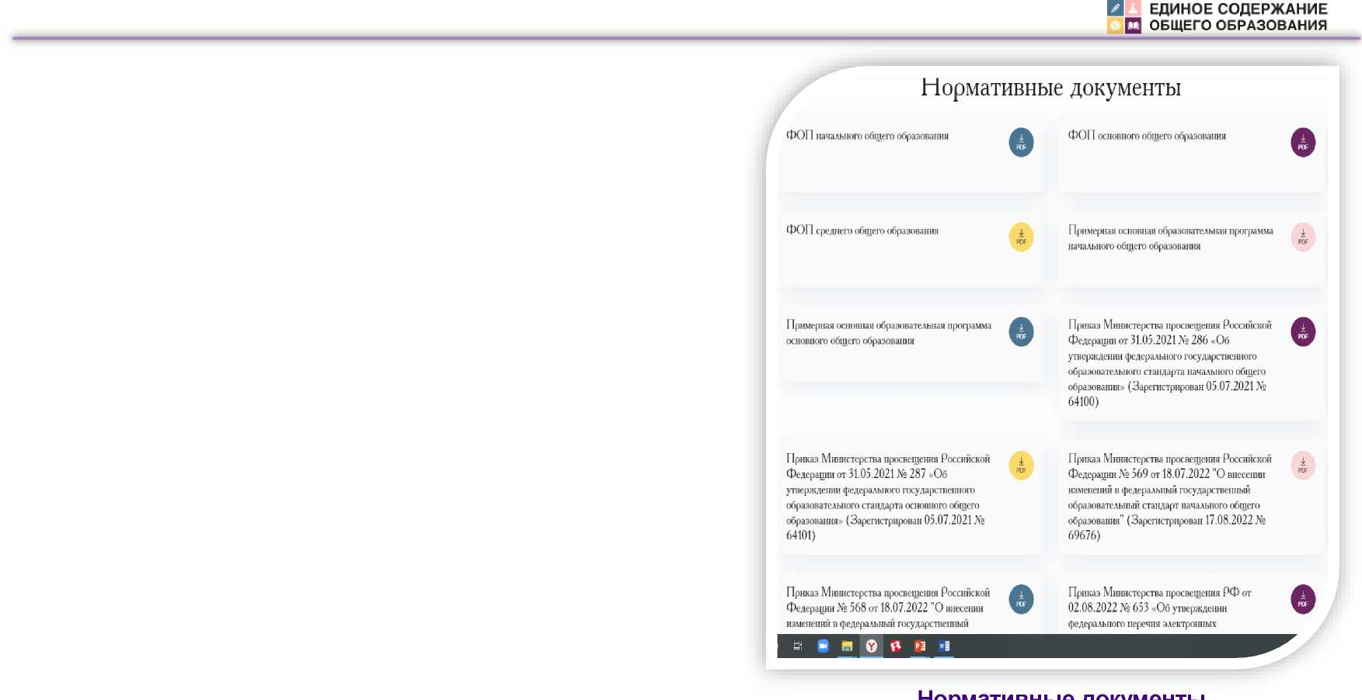
ПРАВОВЫЕ ОРИЕНТИРЫ ДЛЯ ОБРАЗОВАТЕЛЬНОЙ
ОРГАНИЗАЦИИ В 2023-2024 УЧ. Г.
ФЗ-№273 «ОБ ОБРАЗОВАНИИ В РОССИЙСКОМ ФЕДЕРАЦИИ»
ОБНОВЛЕННЫЙ ФГОС ООО 2021 Г.
ОБНОВЛЕННЫЙ ФГОС СОО 2022 Г.
ФЕДЕРАЛЬНЫЙ ПЕРЕЧЕНЬ УЧЕБНИКОВ 2022 Г.
Нормативные документы

Slide 3


ЕДИНАЯ СИСТЕМА ОБРАЗОВАНИЯ РФ
ЕДИНСТВО СОДЕРЖАНИЯ ОБЩЕГООБРАЗОВАНИЯ
ФОП ООО и СОО
ЦЕЛЕВОЙ РАЗДЕЛ
пояснительная записка;
Единые подходы
■
планируемые результаты освоения обучающимися ФОП; система оценки достижения планируемых результатов освоения ФОП
к формированиюнию содержания образования и
СОДЕРЖАТЕЛЬНЫЙ РАЗДЕЛ
воспитания
федеральные рабочие программы учебных предметов программа формирования универсальных учебных действий у обучающихся;
Единые стандарты
федеральная рабочая программа воспитания
образовательного пространства страны Единая система мониторинга
ОРГАНИЗАЦИОННЫЙ РАЗДЕЛ
федеральный учебный план; федеральный план внеурочной деятельности; федеральный календарный учебный график; федеральный календарный план воспитательной работы
■
эффективности деятельности
■
■
ФОП
образовательных организаций

Slide 4
Место учебного предмета в учебном плане
на уровне основного общего образования в 2023-2024 уч. году
5-6 классы
Предмет
Количество часов в неделю
V Использование ПРП (https://edsoo.ru/) | VI Использование ПРП (https://edsoo.ru/) | Всего
1 | 1 | 68
Класс
Информатика
Базовый уровень
МЕСТО УЧЕБНОГО ПРЕДМЕТА «ИНФОРМАТИКА»
В УЧЕБНОМ ПЛАНЕ
Обязательная часть учебного плана примерной основной образовательной программы основного общего образования не предусматривает обязательное изучение курса информатики в 5-6 классах. Время на данный курс образовательная организация может выделить за счет части учеоного плана, формируемой участниками образовательных отношений.
Примерная рабочая программа основного общего образования предмета «Информатика» базовый уровень (5-6)

Slide 5
Место учебного предмета в учебном плане
на уровне основного общего образования в 2023-2024 уч. году
7 - 9 классы
Предмет
Количество часов в неделю
VII Использование ПРП (httDs://edsoo.ru/) | VIII Разработанные ранее РП по информатике | IX Разработанные ранее РП по информатике
Обязательная часть
1 | 1 | 1
2 | 2 | 2
Всего
Классы
102
Информатика Базовый уровень
Информатика Углублённый уровень
204
Примерная рабочая программа основного общего образования предмета
«Информатика» базовый уровень (7-9)
Примерная рабочая программа основного общего образования предмета «Информатика» углубленный уровень (7-9)

Slide 6
Место учебного предмета в учебном плане
на уровне среднего общего образования в 2023-2024 уч. году
10 класс
Учебный предмет | Профиль | Уровень | 10 Использование ПРП https://edsoo.ru/
Информатика | Естественно-научный | базовый | 1
Информатика | Социально-экономический | базовый | 1
Информатика | Технологический (инженерный) | базовый | 1
Информатика | Технологический (информационно-технологический) | углублённый | 4
Информатика | Гуманитарный | базовый | 1
Информатика | Универсальный | базовый / углублённый* | 1 / 4 *
ИНФОРМАТИКА В УЧЕБНОМ ПЛАНЕ ЛЮБОГО ПРОФИЛЯ ОБЯЗАТЕЛЬНА!
* В универсальном профиле два учебных предмета определяет ОО по заявлению обучающегося (иное сочетание учебных предметов, чем предложено в п. 27.8 ФОП СОО)

Slide 7


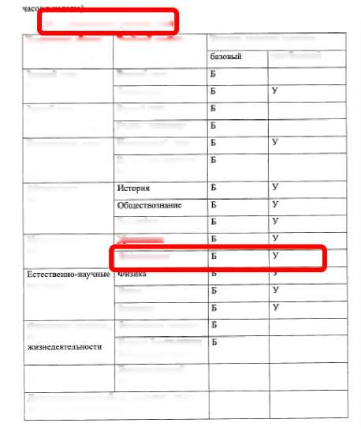


Место учебного предмета в учебном плане
на уровне среднего общего образования в 2023-2024 уч. году
10 класс
Приказ Министерства просвещения Российской Федерации от 12.08.2022 № 1014 от 23 ноября 2022 г.
27.9. Учебный план профиля обучения и (или) индивидуальный учебный план должны содержать не менее 13 учебных предметов («Русский язык», «Литература», «Иностранный язык», «Математика», «Информатика», «История», «Обществознание», «География», «Физика», «Химия», «Биология», «Физическая культура», «Основы безопасности жизнедеятельности») и предусматривать изучение не менее 2 учебных предметов на углубленном уровне из соответствующей профилю обучения предметной области и (или) смежной с ней предметной области.
«Об утверждении Федеральной образовательной
программы среднего образования"
27.8. Федеральный учебный план
Предметная область
Учебный предмет
Уровень изучения предмета
углубленный
Русский язык и литературе
Русский язык
Литература
Родной язык и родная литература
Родной язык
Родная литература
Иностранные языки
Иностранный язык
Второй иностранный язык
Общественнонаучные предметы
Гео! рафия
Математика и информатика
Математика
Информатика
предметы
Химия
Биология
Физическая культура, основы безопасное™
Физическая культура
Основы безопасное™ жизнедеятельное™
Индивидуальный
проект
Дополнительные учебные предметы, курсы по выбору обучающихся
ИНФОРМАТИКА В УЧЕБНОМ ПЛАНЕ ЛЮБОГО ПРОФИЛЯ
ОБЯЗАТЕЛЬНА!

Slide 8

Место учебного предмета в учебном плане
на уровне среднего общего образования в 2023-2024 уч. году
11 класс
Учебный предмет | Профиль | Уровень | 11 Использование ранее разработанных РП
Информатика | Естественно-научный | базовый | 1
Информатика | Социально-экономический | базовый | 1
Информатика | Технологический | углублённый | 4
Информатика | Гуманитарный | - | -
Информатика | Универсальный (вариант 1) | базовый | 1

Slide 9
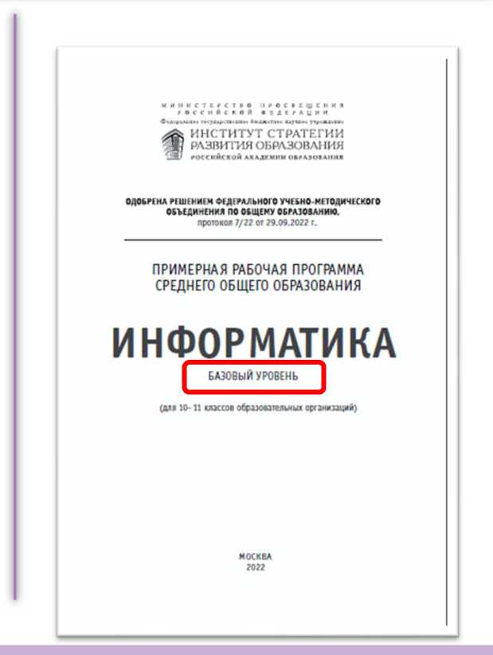
Содержание рабочей программы по учебному предмету: СОО
Базовый уровень
10 класс (35 часов)
1 час в неделю, всего — 35 часов, 3 часа — резервное время.
№ | Учебное содержание | Кол-во часов
Раздел 1. | Цифровая грамотность | 6
Раздел 2. | Теоретические основы информатики | 20
 | Информация и информационные процессы | 5
 | Представление информации в компьютере | 8
 | Элементы алгебры логики | 7
Раздел 3. | Информационные технологии | 6
 | Технологии обработки текстовой, графической и мультимедийной информации | 6
 | Резерв учебного времени | 3
Примерная рабочая программа среднего общего образования предмета «Информатика» базовый уровень

Slide 10

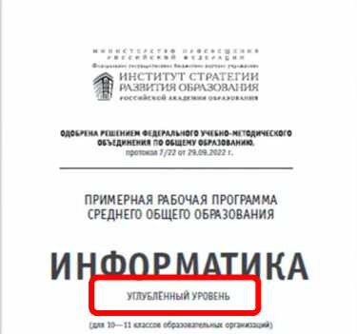

Содержание рабочей программы по учебному предмету: СОО
10 класс
4 часа в неделю, всего 140 часов, 18 часов — резервное время.
№ | Учебное содержание | Кол-во часов
Раздел 1. | Цифровая грамотность | 24
 | Компьютер — универсальное устройство обработки данных (6 часов). Программное обеспечение (6 часов). Компьютерные сети (5 часов). Информационная безопасность (7 часов).
Раздел 2. | Теоретические основы информатики | 40
 | Представление информации в компьютере (19 часов). Основы алгебры логики (14 часов). Компьютерная арифметика (7 часов).
Раздел 3. | Алгоритмы и программирование | 44
 | Введение в программирование (16 часов). Вспомогательные алгоритмы (8 часов). Численные методы (5 часов). Алгоритмы обработки символьных данных (5 часов). Алгоритмы обработки массивов (10 часов).
Раздел 4. | Информационные технологии | 14
 | Обработка текстовых документов (6 часов). Анализ данных (8 часов)
 | Резерв учебного времени | 18
МОСКВА
ыг
Примерная рабочая программа среднего общего образования предмета «Информатика» углублённый уровень

Slide 11
Пример учебного плана технологического (информационно-технологического) профиля при 6-дневной учебной неделе
Предметная область | Учебный предмет | Уровень | Количество часов в неделю
 |  |  | 10 КЛАСС
Русский язык и литература | Русский язык | Б | 2
 | Литература | Б | 3
Иностранные языки | Иностранный язык | Б | 3
Математика и информатика | Алгебра и начала математического анализа | У | 4
 | Геометрия | У | 3
 | Вероятность и статистика | У | 1
 | Информатика | У | 4
Естественно-научные предметы | Физика | Б | 2
 | Химия | Б | 1
 | Биология | Б | 1
Общественно-научные предметы | История | Б | 2
 | Обществознание | Б | 2
 | География | Б | 1
Физическая культура, основы безопасности жизнедеятельности | Физическая культура | Б | 2
 | ОБЖ | Б | 1
 | Индивидуальный проект |  | 1
Часть, формируемая участниками образовательных отношений | Элективный курс |  | 4
 | Спецкурс
 | Факультативный курс
Всего часов |  |  | 34
Максимально допустимая нагрузка |  |  | 37
Федеральная образовательная программа среднего общего образования. Стр. 280 - 281

Slide 12
Вариант мультипрофильного учебного плана школы для 10 класса (социально-экономический + технологический профили) при 6-дневной учебной неделе
 | Предметная область | Учебный предмет | Уровень изучения учебного предмета / количество часов
 |  |  | Базовый уровень | Углублённый уровень
Русский язык и литература |  | Русский язык | 2
 |  | Литература | 3
Иностранные языки |  | Иностранный язык | 3
Математика и информатика |  | Алгебра и начала математического анализа | 2 | +2
 |  | Геометрия | 2 | +1
 |  | Вероятность и статистика | 1
 |  | Информатика | 1 | +3
Естественно-научные предметы |  | Физика | 2
 |  | Химия | 1
 |  | Биология | 1
Общественно-научные предметы |  | История | 2
 |  | Обществознание | 2 | +2
 |  | География | 1
Физическая культура, основы безопасности жизнедеятельности |  | Физическая культура | 3
 |  | ОБЖ | 1
 |  | Индивидуальный проект | 1
Дополнительные учебные предметы, курсы по выбору обучающихся |  | Элективный курс |  | 1
 |  | Спецкурс
 |  | Факультативный курс
 | Максимально допустимая недельная нагрузка в соответствии с действующими санитарными правилами и нормами при 6-дневной учебной неделе |  |  | 37

Slide 13



Формирование рабочей программы по учебному предмету
Сайт единого содержания общего образования/
 | ПКПП1ШШ1 ИНСТИТУТ СТРАТЕГИИ ■иаиип 'Ш 1М-тш1ш<*<*жиил1Ы | □ П | ЕДИНОЕ СОДЕРЖАНИЕ ОБШЕГО ОБРАЗОВАНИЯ
 | Конструктор рабочих программ | Учебные предметы | Рабочие программы Методические видеоуроки | Вход 1 Регистрация | 3
Примерная рабочая программа основного общего образования предмета
«Информатика» базовый уровень (5-6)
Примерная рабочая программа основного общего образования предмета «Информатика» базовый уровень (7-9)
Примерная рабочая программа основного общего образования предмета «Информатика» углубленный уровень (7-9)
Конструктор рабочих программ
Уважаемые коллеги!
Информируем вас, Конструктор рабочих программ закрыт на доработку для обновления под Федеральные основные общеобразовательные программы. Новая версия конструктора будет доступна 30 марта 2023 года.
Инструкция по работе с Конструктором рабочих программ
Примерная рабочая программа среднего общего образования предмета «Информатика» базовый уровень
https://edsoo.ru/constructor/
Примерная рабочая программа среднего общего образования J предмета «Информатика» углублённый уровень
1. Пояснительная записка, включающая: цели обучения, общую характеристику учебного предмета, место учебного предмета в учебном плане.
2. Планируемые результаты освоения примерной рабочей программы:
✓ личностные;
✓ метапредметные;
✓ предметные.
3. Содержание учебных предметов по годам обучения.
4. Тематическое планирование.

Slide 14

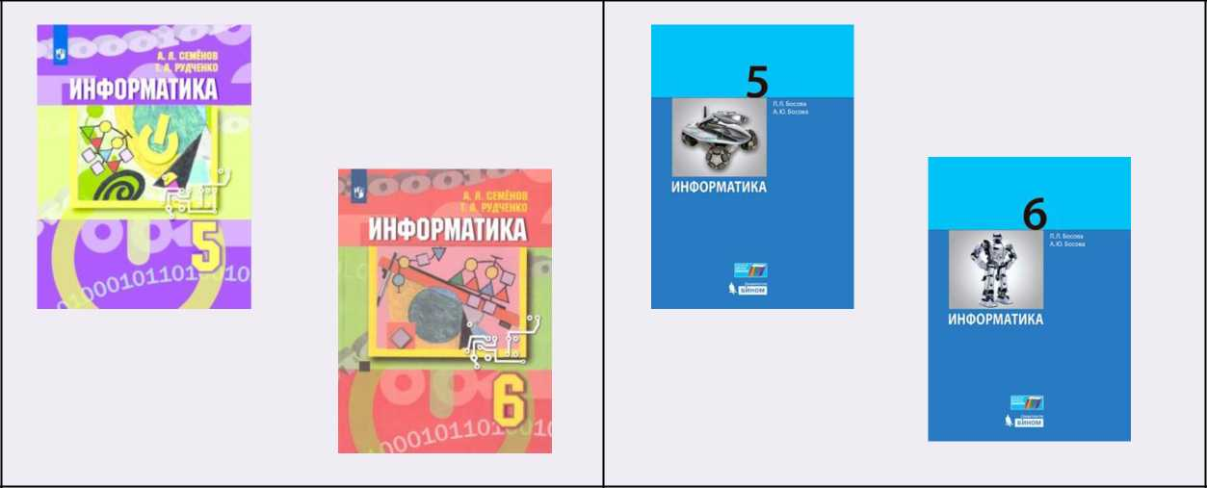
Приказ Министерства просвещения
Российской Федерации от 21.09.2022 № 858
Федеральный перечень учебников: ООО
5-6 - Семёнов А.Л., Рудченко Т.А. 5-6 - Босова Л.Л., Босова А.Ю.
Используем учебники из имеющегося фонда школы

Slide 15
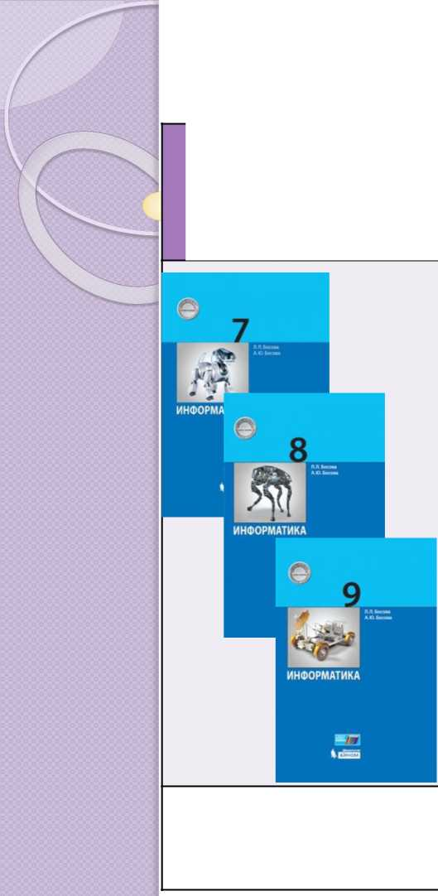
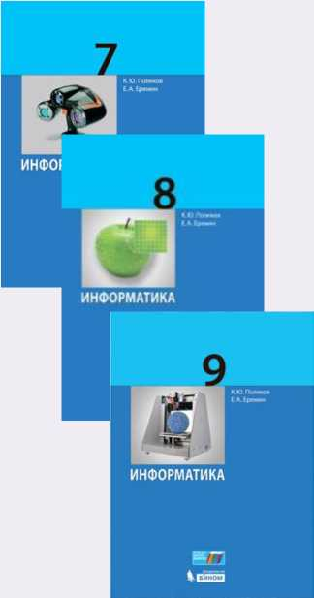
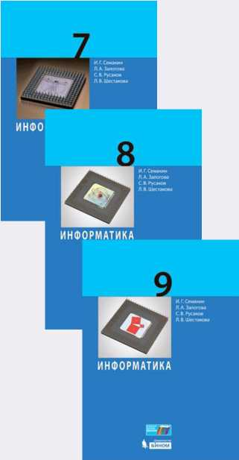


Приказ Министерства просвещения
Российской Федерации от 21.09.2022 № 858
Федеральный перечень учебников: ООО
7-9 -
Босова Л.Л., Босова А.Ю.
7-9 - Поляков К.Ю.,
Ерёмин Е.А.
7-9 - Под ред. Семакина И.Г.
7-9 - Под ред. Кушниренко А.Г
7-9 - Гейн А.Г., Юнерман Н.А.
Используем учебники из имеющегося фонда школы

Slide 16



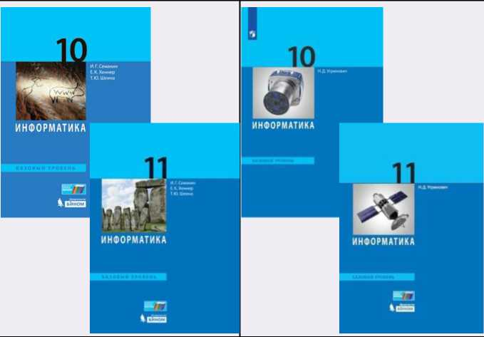



Приказ Министерства просвещения
Российской Федерации от 21.09.2022 № 858
Федеральный перечень учебников: СОО
Базовый уровень
10-11 -Гейн А.Г., Гейн А.А.
10-11 - 10-11 - 10-11 -Под ред. Под ред. у_{Г}р_{Ин}о_{ВИ}ч И.Д. Алешина А.В. ,
Макаровой Н.В. Семакина И.Г. БулгаковА.Л. и
др.
Используем учебники из имеющегося фонда школы

Slide 17

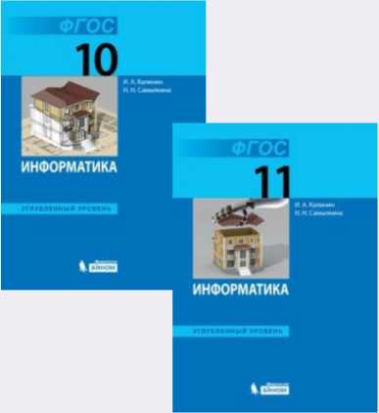
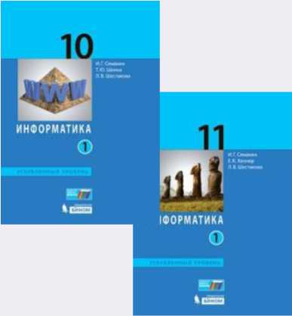


Приказ Министерства просвещения
Российской Федерации от 21.09.2022 № 858
Федеральный перечень учебников: СОО
Углублённый уровень
10-11 -Гейн А.Г., Сенокосов А.И.
10-11 -
Калинин И.А., Самылкина Н.Л.
10-11 - Под ред. Семакина И.Г.
10-11 -Фиошин М.Е., Рессин А.А., Юнусов С.М.
Используем учебники из имеющегося фонда школы

Slide 18
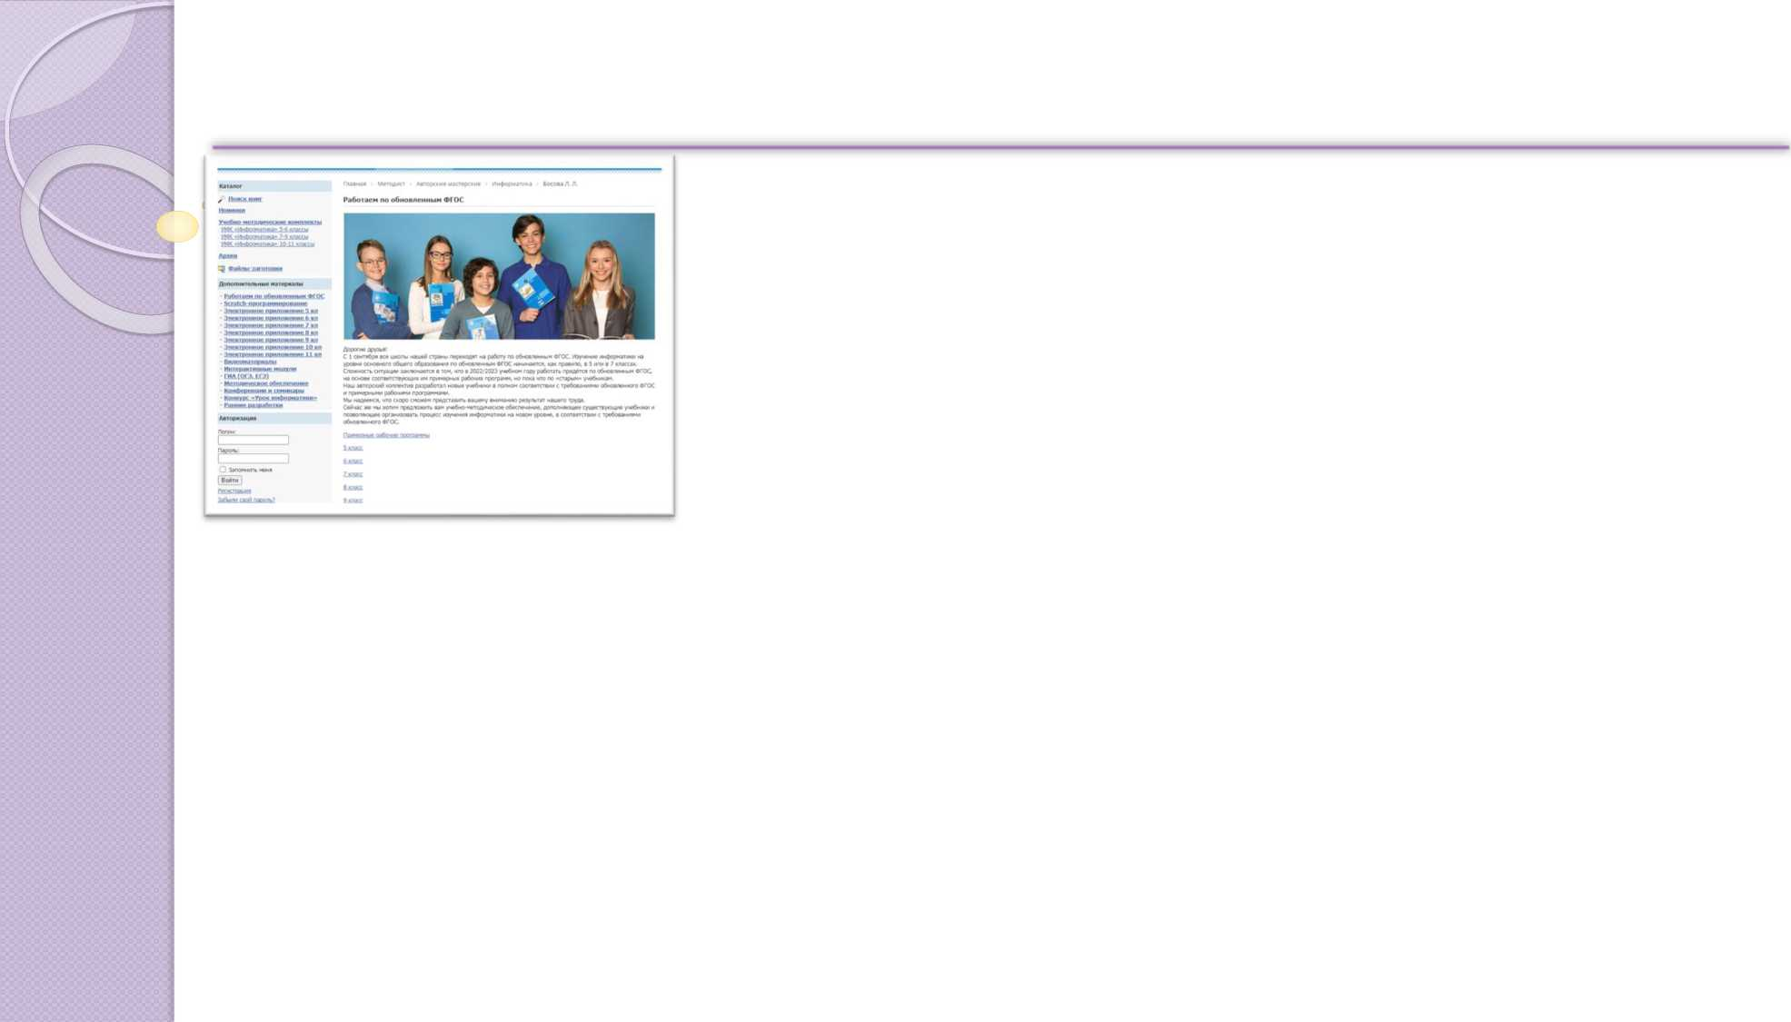
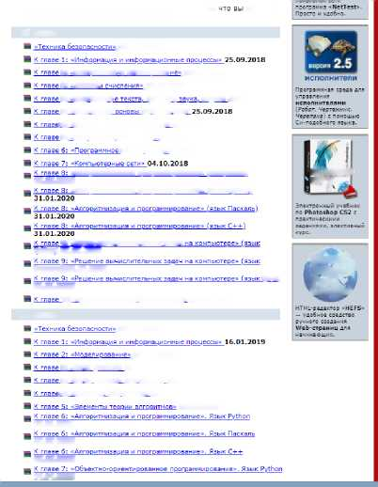
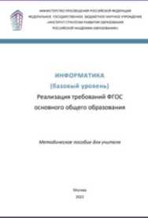
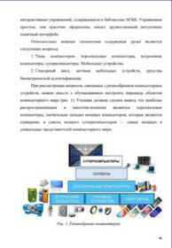
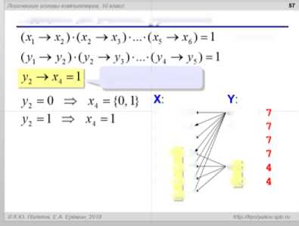
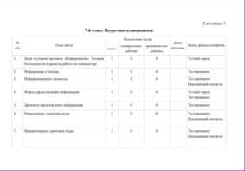
Методическая поддержка учебного предмета
Авторская мастерская Босовой Л. Л. Презентации и интерактивные тесты
Использование и скачивание материалов означает, условия этого лицензионного соглашения.
приняли
10 класс
.06.09.2013
2: «Кодирование и дel^oaиpoвa^
.25.09.2018
2: -Систепь
.25.09.2018
2: -Кодирован;!-
графики.
видео» 25.09.2018
3: «Логические
компьютепав*
I 4: «Компьютерная арифметика» 25.09.2018
5: «Как устроен компьютер» 25.09.2018
обеспечение» 25.09.2018
12.10.2018
^Алгоритмизация и программирование» (алгоритмы!
PHOTOSHOP
cs; \
^Алгоритмизация и программирование» (язык Pvthonl
Системы логических уравнений
7 решений 6 решений
9: «Решение вычислительных задач
Python) 31.01.2020
HTML
£dito<‘
Taf
School
Паскаль). 31.01.2020
C++)
уравнение связи
31.01.2020
10: «Информационная безопасность» 26.10.2018
оооооо-
000001
000011¬
000111'
001111*
011111¹
111111*
00000
00001
00011
00111
01111
11111
11 класс
.06.09.2013
.21.10.2018
всего 7 х 4 + 4 х 2 = 36 решений!
3: «Базы данных» 21.10.2018
3: «Базы данных» (MS Access') 17.12.2019
: 4: «Создание веб-сайтов» 21.10.2018
24.12.2020
15.01.2021
23.10.2018
23.10.2018
Информатика (базовый уровень). Методическое пособие для учителя
Информатика (углубленный уровень). Методическое пособие для учителя
14.04.2019
Сайт К.Ю. Полякова. Страница «Школа»

Slide 19


Внеурочная деятельность
Наши дети познают мир,
что они познают,зайдя в ИНТЕРНЕТ
Образовательные организации должны запланировать курс внеурочной деятельности для 7-9 классов по информационной безопасности
дпя детей!
Цифровая гигиена 7-9 классы
зависит от НАС!
https://iro63.ru/upload/medialibrarv/b74/b7412efe930
c53bb0fc2e9437d6f5545.pdf
Есть программы
• Примерная образовательная программа учебного предмета «Информатика» (модуль «Информационная безопасность») для образовательных организаций, реализующих образовательные программы основного общего образования https://fgosreestr.rU/oop/12
• Примерная образовательная программа учебного курса «Информационная безопасность» для образовательных организаций, реализующих программы основного общего образования
• Примерная образовательная программа учебного курса «Информационная безопасность» для образовательных организаций, реализующих программы среднего общего образования
^{д}

Slide 20

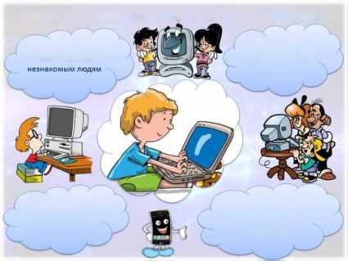


Воспитательный потенциал урока информатики.
Формируем личностные результаты
Правила безопасности в сети Интернет
Не рассказывать о себе и друзьях
Не встречаться со знакомыми из сети Интернет без предупреждения родителей
в сети Интернет
Уроки информационной безопасности, направленные на понимание правовых
При регистрации придумывать сложный логин и пароль, не говорить их никому
Не отправлять смс для получения доступа к информации без ведома взрослых
основ использования компьютерных программ, баз данных и материалов, активное неприятие асоциальных поступков, в том числе в сети Интернет. Коллективная деятельность на уроке, в процессе организации которой каждый учащийся должен внести индивидуальный вклад.
Гражданское воспитание:
соблюдение основополагающих норм информационного права и информационной безопасности; представление о социальных нормах и правилах межличностных отношений в коллективе, в том числе в социальных сообществах. Духовно-нравственное воспитание: способность оценивать ситуацию и принимать осознанные решения, ориентируясь на морально-нравственные нормы и ценности, в том числе в сети Интернет.
Круглый стол сучащимися на тему: «Шкрла этикета. Культура онлайн общения.»

Slide 21



Воспитательный потенциал урока информатики Формируем личностные результаты
Организация личного информационного пространства с использованием различных цифровых технологий; знакомство с возможностями цифровых сервисов государственных услуг, цифровых образовательных сервисов.
Встречи с представителями разных профессий, использующих информационные технологии в различных профессиональных сферах.
Ценности научного познания:
сформированность мировоззрения, соответствующего современному уровню развития информатики, достижениям научнотехнического прогресса и общественной практики, за счёт понимания роли информационных ресурсов, информационных процессов и информационных технологий в условиях цифровой трансформации многих сфер жизни современного общества.

Slide 22
Обновленный ФГОС COO
Преемственность ФГОС 2012 и 2022
Определение списка учебных предметов, обязательных для изучения на базовом или углубленном уровне
Личностные результаты | Сформулированы по воспитательным направлениям
Метапредметные результаты | Конкретизированы по УУД: познавательные, коммуникативные и регулятивные действия
Предметные результаты | I Конкретизация и систематизация предметных результатов

Slide 23
Подготовка учебной части ОУ к новому учебному году
Февраль-март 2023
✓ Вебинары о подходах в преподавании предметов в 2023/2024 учебном году
✓ Предварительное комплектование ОО
✓ Заказ учебников
Июнь-август 2023
✓ Сбор в учебной части ОУ рабочих программ
✓ Проверка зам. директора рабочих программ на исполнение ФГОС
✓ Обучение педагогов
Август 2023
✓ Утверждение директором ОУ рабочих программ
✓ Утверждение ООП на уровень начального/ основного/ среднего общего образования
Март -июнь 2023
✓ Принятие решения о введении ФГОС коллегиальным органом ОО
✓ Разработка/ корректировка ООП
✓ Корректировка/ разработка рабочих программ
✓ Обучение педагогов (обновленные ФГОС СОО, флагманский курс Академии Минпросвещения)
✓ Проведение родительских собраний, информирование родителей о введении обновленных ФГОС СОО (10 кл.)

Slide 24
Спасибо за внимание!

